Slide 1
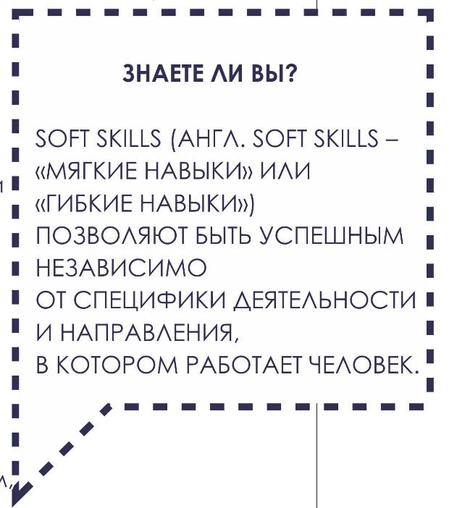
Умение работать с информацией
Умение управлять временем
Умение ставить цели и достигать их
Умение общаться
Способность к образованию и саморазвитию

Slide 2



Slide 3
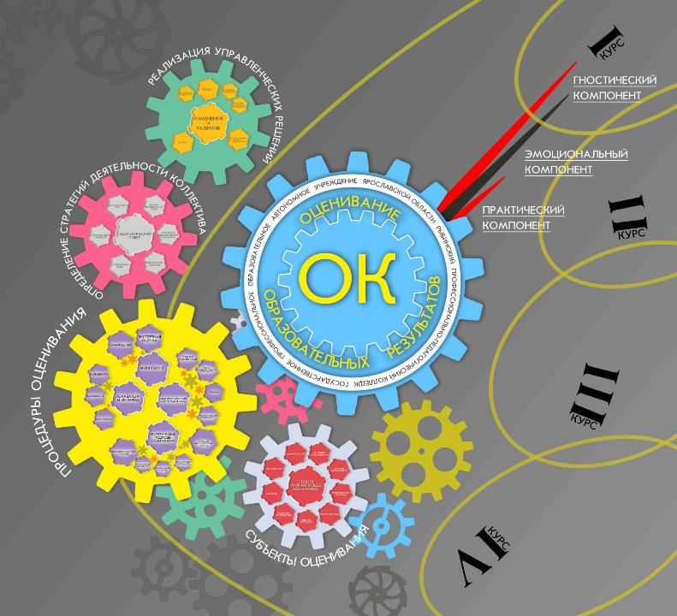

Slide 4


Slide 5
Р
О
Д
И
Т
Е
Л
И
УЧЕБНАЯ
ДЕЯТЕЛЬНОСТЬ
УЧЕБНО-ИССЛЕДОВАТЕЛЬСКАЯ ДЕЯТЕЛЬНОСТЬ
преподаватель
научный
руководитель
МЕНЕДЖЕР СПЕЦИАЛЬНОСТИ
работодатель
педагог-психолог
классный руководитель
руководитель
практики
А
Д
М
И
Н
И
С
Т
Р
АТ
О
р
ВОСПИТАТЕЛЬНАЯ ДЕЯТЕЛЬНОСТЬ
ПРАКТИКА

Slide 6
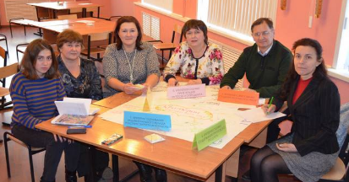
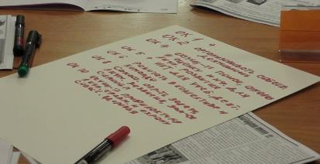
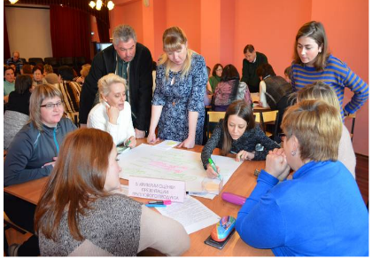
ПОВЫШЕНИЕ КВАЛИФИКАЦИИ
Педагогический совет «Оценивание общих компетенций обучающихся в условиях реализации ФГОС СПО»
Педагогический совет «Оценивание ОК 4. Осуществлять поиск, анализ и оценку информации…»
Серия обучающих семинаров по теме «Организация коллаборативного обучения студентов колледжа».
Семинар-практикум «Критериальное оценивание групповой работы обучающихся колледжа в условиях реализации ФГОС СПО» и др.

Slide 7


Slide 9
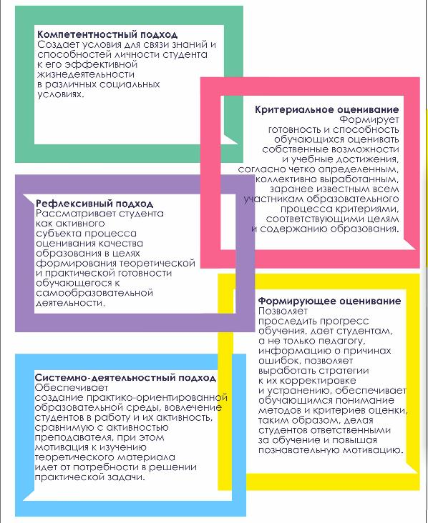

Студент научится оценивать собственные образовательные результаты, выбирая способы и темп их достижения.
Студент увидит динамику в личностном развитии путем сравнения новых результатов с предыдущими.
Студент сможет самостоятельно формулировать цели и ожидания, планировать дальнейшие действия, чтобы повысить качество образовательных результатов.
При поддержке педагогов студент сможет разрабатывать индивидуальную траекторию развития, самостоятельно влияя на качество своего образования.

Slide 10
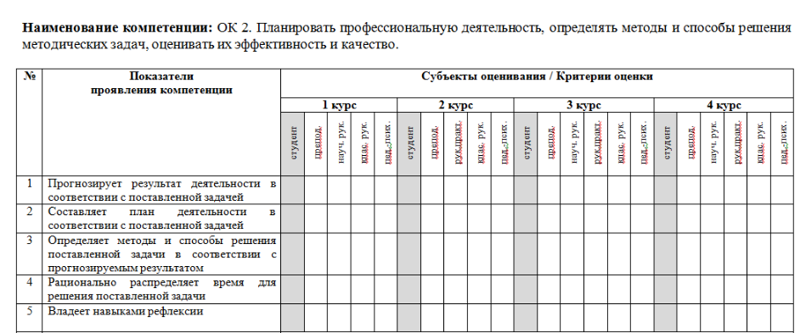
Извлечение из индивидуального дневника оценивания общих компетенций
Критерии оценки:
0 – образовательный результат не достигнут, эталонный параметр не проявляется (не способен, не готов, не освоил и т.д.);
1 – образовательный результат достигнут недостаточно, эталонный параметр проявляется частично (допускает ошибки, нуждается в помощи, параметр проявляется неустойчиво и т.д.);
2 – образовательный результат достигнут, эталонный параметр проявляется полностью (способен, готов, освоил и т.д.).

Slide 11
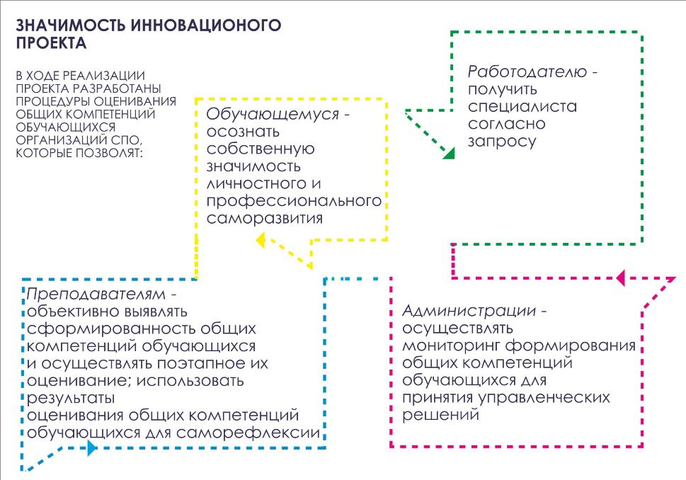

Slide 12

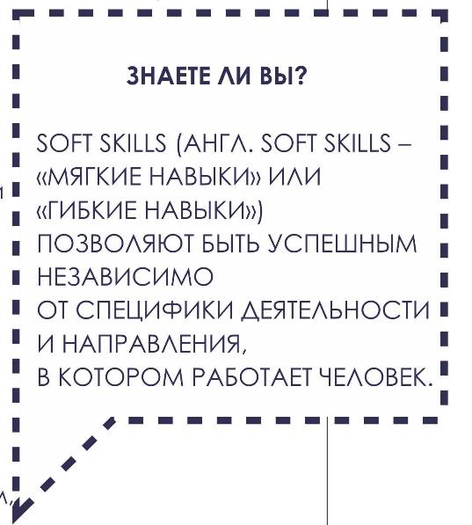


Умение работать с информацией
Умение управлять временем
Умение ставить цели и достигать их
Умение общаться
Способность к образованию и саморазвитию

